Slide 1
Здоровый образ жизни

Slide 2
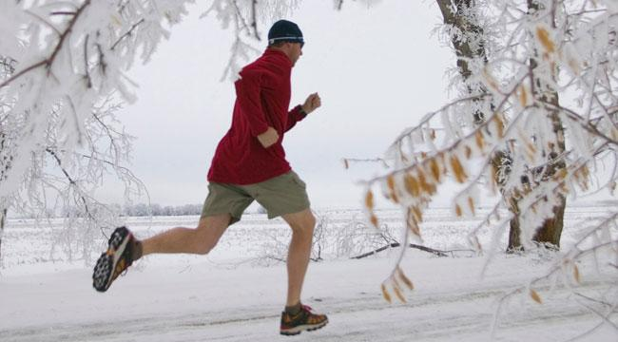
зож
Здоровый образ жизни, ЗОЖ — образ жизни человека, направленный на сохранение здоровья, профилактику болезней и укрепление человеческого организма в целом.ЗОЖ это не обязательно только спорт,это так же поддержка иммунитета и закалка организма.

Slide 3
Элементы здорового образа жизни
Воспитание с раннего детства здоровых привычек и навыков.
Окружающая среда: безопасная и благоприятная для обитания, знания о влиянии неблагоприятных факторов окружающей среды на здоровье.
Отказ от курения, наркотиков и употребления алкоголя.
Здоровое питание: количественно умеренное, соответствующее физиологическим особенностям конкретного человека, информированность о качестве употребляемых продуктов, режим питания (употребление пищи в определенное, одно и то же время дня).
Движение: физически активная жизнь, включая специальные физические упражнения (например, фитнес), с учётом возрастных и физиологических особенностей.
Личная и общественная гигиена: совокупность гигиенических правил, соблюдение и выполнение которых способствует сохранению и укреплению здоровья, владение навыками первой помощи.
На физиологическое состояние человека большое влияние оказывает его психоэмоциональное состояние. Поэтому некоторые авторы также выделяют дополнительно следующие аспекты здорового образа жизни:
эмоциональное самочувствие: психогигиена, умение справляться с собственными эмоциями, проблемами;
интеллектуальное самочувствие: способность человека узнавать и использовать новую информацию для оптимальных действий в новых обстоятельствах. Позитивное мышление.
духовное самочувствие: способность устанавливать действительно значимые, конструктивные жизненные цели, стремиться к ним и достигать их. Оптимизм.
Некоторые исследователи выделяют также «социальное самочувствие» — способность взаимодействовать с другими людьми.

Slide 4
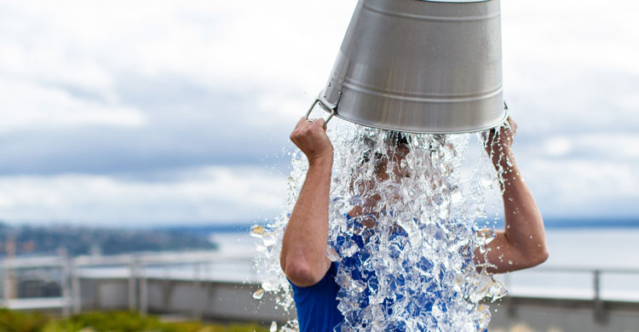
Закаливание
Закаливание — метод физиотерапии по воздействию на организм человека различными природными факторами: воздухом, водой, солнцем, низкими и высокими температурами (относительно температуры тела) и пониженным атмосферным давлением, с целью повышения функциональных резервов организма и его устойчивости к неблагоприятному воздействию этих факторов. Закаливание следует рассматривать, как попытку приблизить образ жизни человека к естественному, не дать угаснуть врождённым адаптационным способностям организма.
При действии факторов окружающей среды в организме возникает сложный физиологический комплекс ответных реакций, в котором участвуют не отдельные органы, а определённым образом организованные и соподчинённые между собой функциональные системы, направленные на поддержание температуры тела на постоянном уровне.
Закаливание — испытанное средство укрепления здоровья. В основе закаливающих процедур лежит многократное воздействие тепла, охлаждения и солнечных лучей. При этом у человека постепенно вырабатывается адаптация к внешней среде. В процессе закаливания совершенствуется работа организма: улучшаются физико-химическое состояние клеток, деятельность всех органов и их систем. В результате закаливания увеличивается работоспособность, снижается заболеваемость, особенно простудного характера, улучшается самочувствие.
В качестве закаливающих процедур широко используется пребывание и занятие спортом на свежем воздухе, а также водные процедуры (обтирание, обливание холодной водой, купание, контрастный душ, недолгие погружения в холодные ванны или воду).

Slide 5
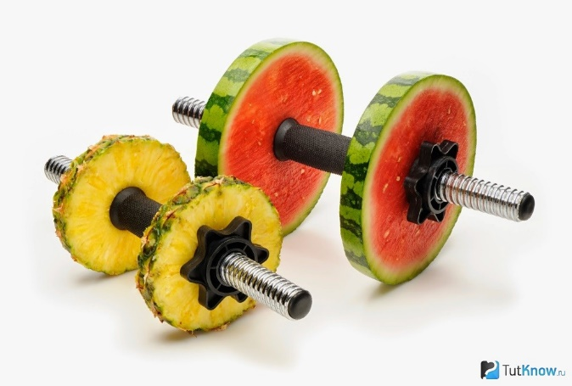
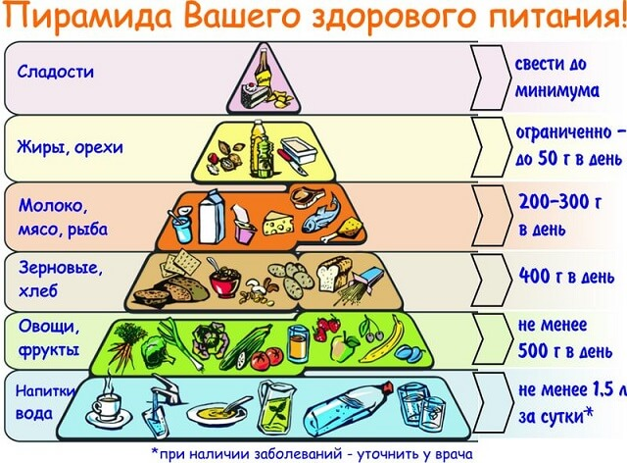
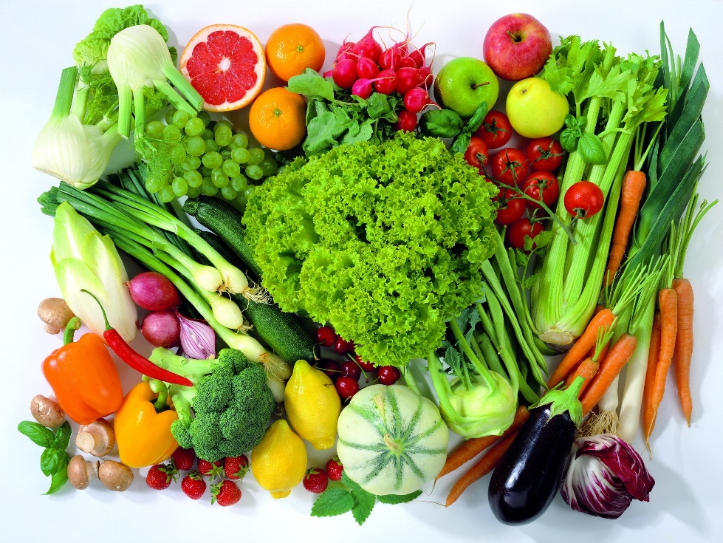
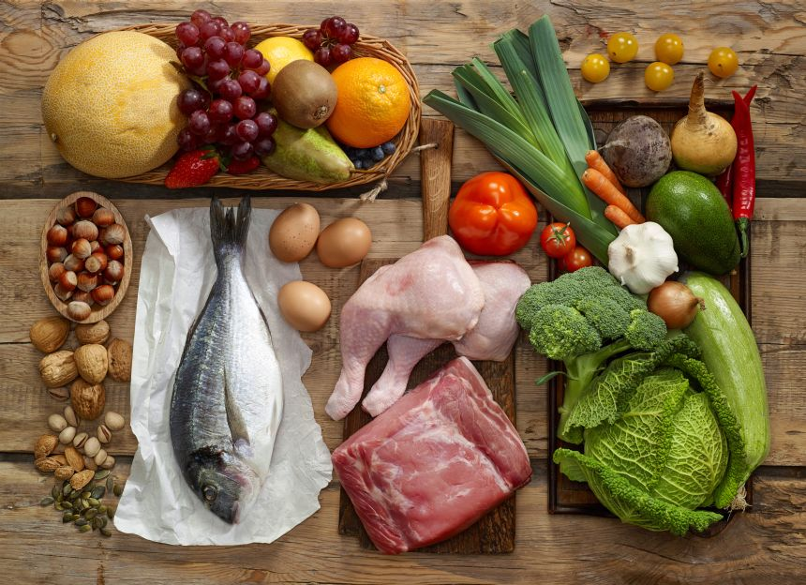
Здоровое питание
Здоровое питание — это питание, обеспечивающее рост, нормальное развитие и жизнедеятельность человека, способствующая укреплению его здоровья и профилактике заболеваний. Соблюдение правил здорового питания в сочетании с регулярными физическими упражнениями сокращает риск хронических заболеваний и расстройств, таких как ожирение, сердечно-сосудистые заболевания, диабет, повышенное давление и рак.

Slide 7
фитнес
Фи́тнес (англ. fitness, от глагола «to fit» — соответствовать, быть в хорошей форме) — в более широком смысле — это общая физическая подготовленность организма человека.
В узком смысле фитнес — это оздоровительная методика, позволяющая изменить формы тела и его вес и надолго закрепить достигнутый результат. Она включает в себя физические тренировки в сочетании с правильно подобранной диетой. И упражнения, и диета в фитнесе подбираются индивидуально — в зависимости от противопоказаний, возраста, состояния здоровья, строения и особенностей фигуры.

Slide 8
гигиена
Гигие́на (греч. hygieinós, здоровый) — раздел медицины, изучающий влияние условий жизни и труда на здоровье человека и разрабатывающий меры (санитарные нормы и правила), направленные на предупреждение заболеваний, обеспечение оптимальных условий существования, укрепление здоровья и продление жизни; медицинская наука (гигиенистика), изучающая влияние факторов окружающей среды на здоровье человека, его работоспособность и продолжительность жизни, разрабатывающая нормативы, требования и санитарные мероприятия, направленные на оздоровление населенных мест, условий жизни и деятельности людей.
Как следствие, гигиена имеет два объекта изучения — факторы окружающей среды и реакцию организма, и пользуется знаниями и методами физики, химии, биологии, географии и др. наук, изучающих окружающую среду, и медицинских дисциплин, как физиологии, анатомии и патофизиологии, эпидемиологии, клинической медицины,др., а также использует статистические и аналитические приёмы таких наук как математика, экономика, социология.

Slide 9
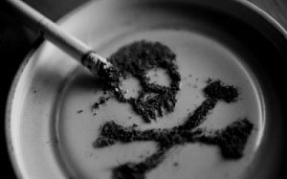
Зависимости

Slide 10
Наркомания
Наркома́ния — прогредиентное заболевание, вызванное употреблением наркотических веществ.
Также употребляется термин «токсикомания» — обычно это означает зависимость от веществ, которые законом не отнесены к наркотикам.

Slide 11
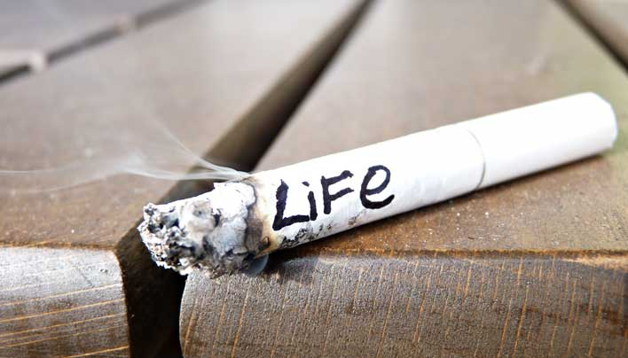
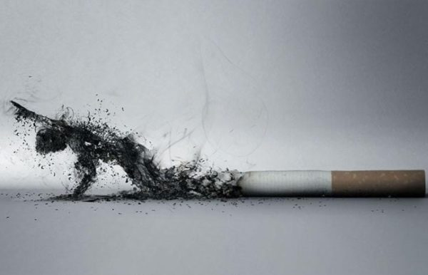
Курение
Куре́ние — пиролитическая ингаляция (вдыхание дыма) препаратов, преимущественно растительного происхождения, тлеющих в потоке вдыхаемого воздуха, с целью насыщения организма содержащимися в них активными веществами путём их возгонки и последующего всасывания в лёгких и дыхательных путях. Как правило, применяется для употребления курительных смесей, обладающих наркотическими свойствами (табак, гашиш, марихуана, опиум, крэк и т. п.) благодаря быстрому поступлению насыщенной психоактивными веществами крови в головной мозг.
Также словом курение или воскуре́ние обозначают сожжение или испарение благовоний и ароматических веществ, применяемое в религиозных ритуалах, в ароматерапии и для ароматизации воздуха.

Slide 12
алкоголизм
Алкоголизм, также хрони́ческий алкоголи́зм, хрони́ческая алкого́льная интоксикация, этилизм, алкогольная токсикомания и др. — хроническое психическое прогредиентное заболевание, разновидность токсикомании, характеризующееся пристрастием к алкоголю (этиловому спирту), с психической и физической зависимостью от него. Алкоголизм характеризуется потерей контроля над количеством выпиваемого алкоголя, ростом толерантности к алкоголю (нарастание доз спиртного, требующихся для достижения удовлетворения), абстинентным синдромом, токсическим поражением органов, а также провалами в памяти на отдельные события, происходившие в период опьянения.

Slide 13
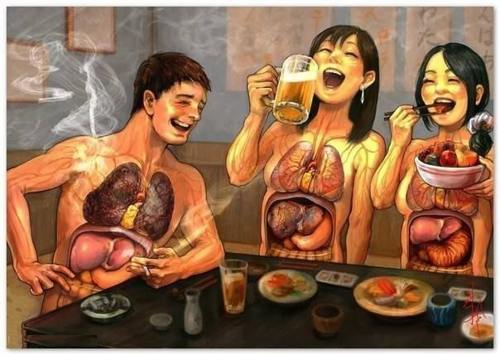
выводы
1. Никакие медицинские учреждения не смогут сделать ребенка здоровым, если он не получит навыков здорового образа жизни в семье с самого раннего возраста. 2. Высокая работоспособность зависит от двигательной активности, закаливания организма, оптимального сочетания умственного и физического труда. 3. Причинами нарушения здоровья могут быть умственное и физическое перенапряжение, избыточный производственный и бытовой шум, недостаточный сон и неполноценный отдых, плохая экология, избыточное и недостаточное питание, вредные привычки, не вовремя оказанная и некачественная медицинская помощь и др. 4. Здоровый образ жизни предполагает физическую нагрузку, оптимальный режим труда и отдыха, правильное питание, достаточную двигательную активность, личную гигиену, закаливание, искоренение вредных привычек, позитивное восприятие жизни и др. 5. Долголетие обретают в первую очередь те люди, которые в течении всей жизни придерживаются правил здорового образа жизни.

Slide 14
Вопросы
1)Какие виды закаливания вам известны? Какое вам более подходит, или вы уже практиковали одно или парочку из них?
2)Считаете ли вы моржевание(закалка холодной водой) опасным для здоровья? Почему?
3)Как влияет закаливание на организм?
4)Как по вашему должен питаться человек? Что нужно есть и стоит ли есть по режиму?
5)Что такое гигиена? Что по вашему личная гигиена?
6)Какие предметы нужны для личной гигиены и почему? Важно ли соблюдать ее?
7)Какие вредные привычки вы знаете? Что можно считать вредной привычкой?
8)Что такое зависимость? Что вызывает зависимость?
9)Можно ли победить в себе тягу к вредной привычке? Как можно этого добиться?
10)Считаете ли вы, что нужно помогать тем кто попал под зависимость?
11)Какая самая тяжелая на ваш взгляд привычка? К чему может привести пятиминутная слабость? Может ли она стоить жизни?
12)Стоит ли задуматься о цене жизни? Что это такое, и почему из-за какого то удовольствия нужно убивать себя?
Задумайтесь пожалуйста!

